Slide 1
Sistema endocrino
UNIDADE DIDÁCTICA 6

Slide 2
1. O SISTEMA ENDÓCRINO
Qué é o sistema endocrino?
Qué son as hormonas?
Qué son as células diana.
Coordinación das distintas glándulas do sistema endocrino.

Slide 3
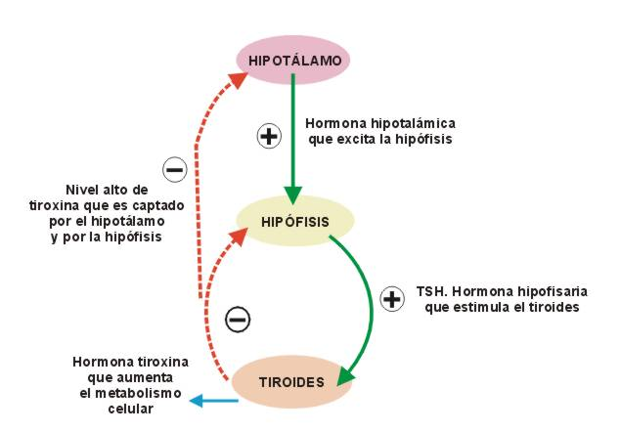

Slide 4
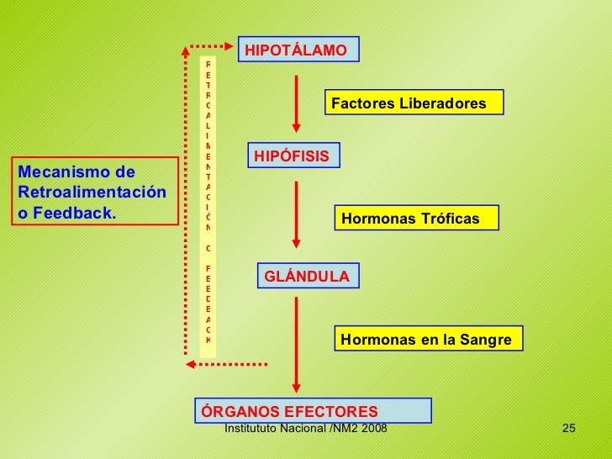

Slide 5
Páx 107: 4,5
Páx 120: 30

Slide 6
2. Principais glándulas endócrinas e as súas hormonas
Situación das glándulas, hormona que produce e a función que desempeña.(subrayar no libro)

Slide 7
Páx 109: 8,9,10
Páx 120: 32

Slide 8
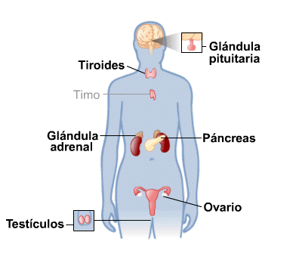

Slide 9
3. As enfermidades do sistema endócrino. Hábitos saudables
Diabetes
Hipertiroidismo
Hipotiroidismo
Ananismo e xigantismo

Slide 10
Páx 110: 11,12

